Slide 1




SAP Dashboard
2
0
1
2
Design Competition Southeast Asia
“The Best Of Olympic Games”

Slide 2

Apa Itu Dashboard ?
Dashboard adalah sebuah tampilan panel grafis yang dibuat oleh sebuah software computer dengan tujuan menyajikan informasi secara mudah sehingga user dapat mengambil keputusan dengan lebih baik.

Slide 3
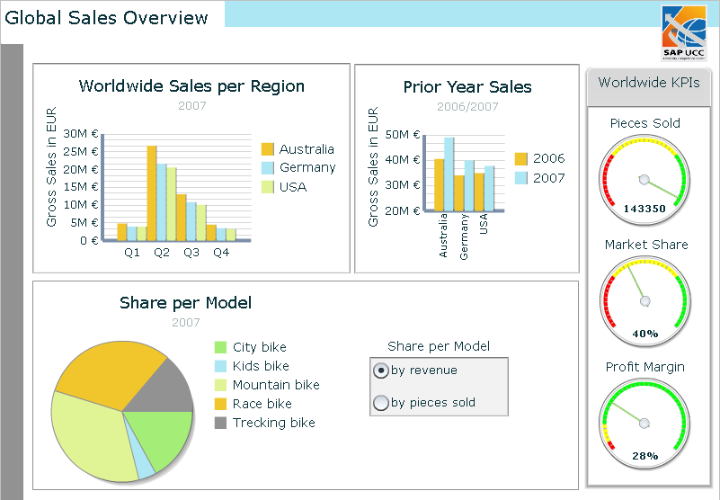
Contoh Dashboard

Slide 4



Mengapa Dashboard ?
Informatif dan Interaktif
Dapat menganalisis data
Dapat Memprediksi Data

Slide 5
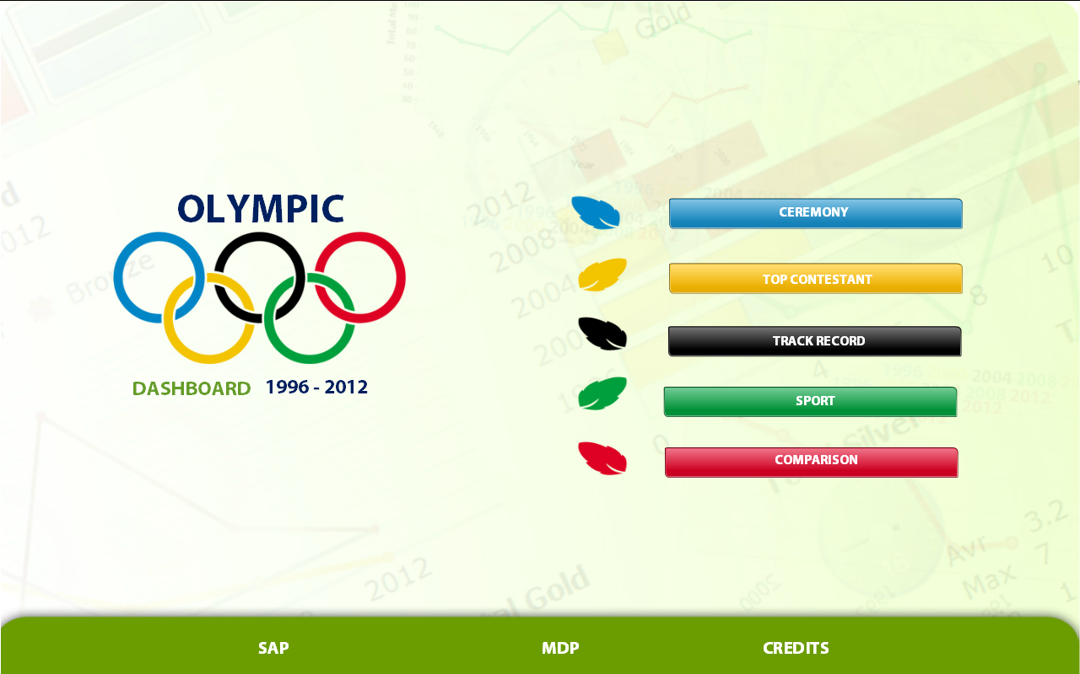
Objectives
Dalam pembuatan dashboard ini kami fokus untuk menyajikan data dari tahun 1996 – 2012 yang berkaitan dengan 5 aspek utama yaitu :

Slide 6
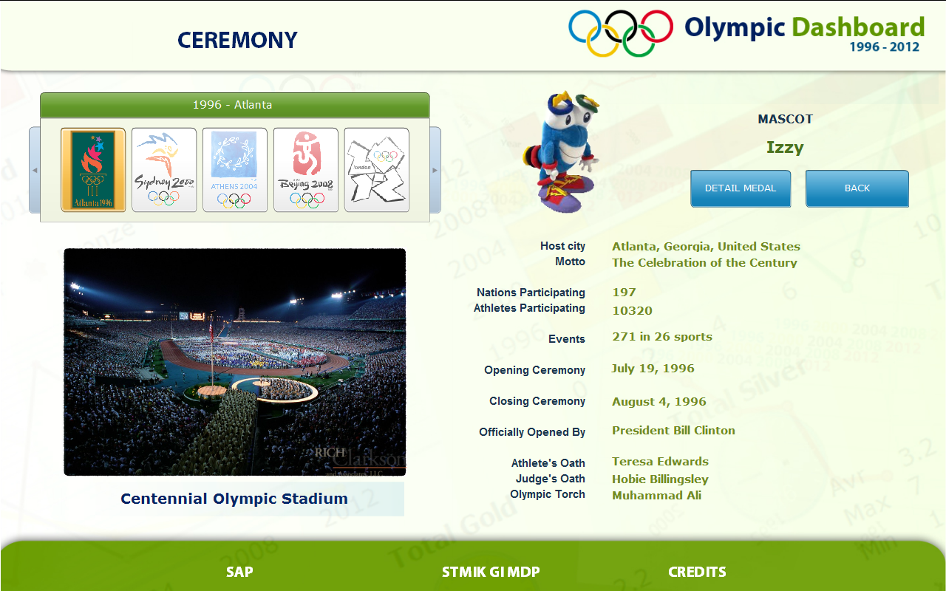
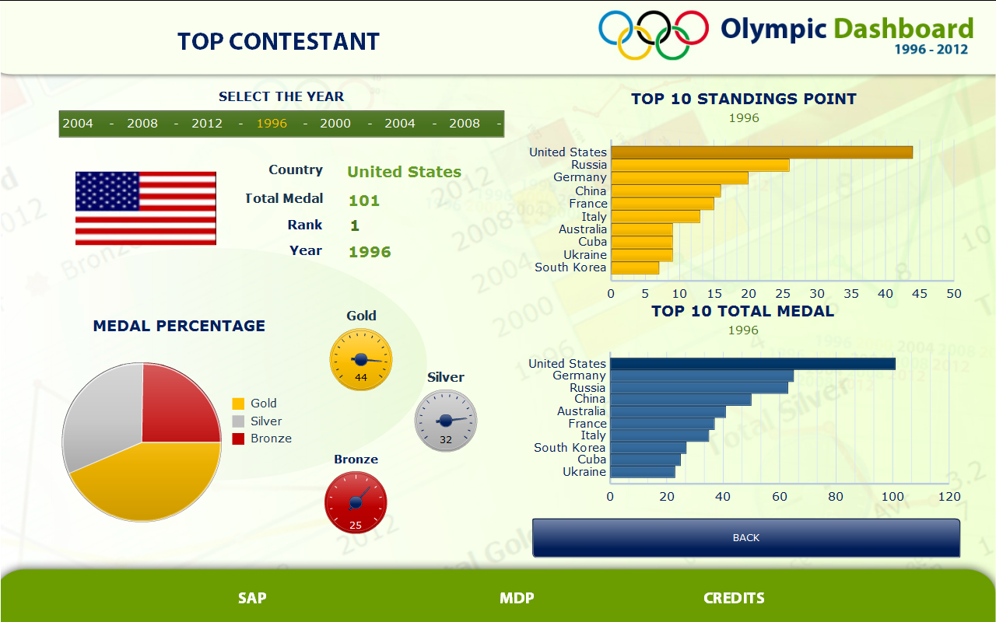
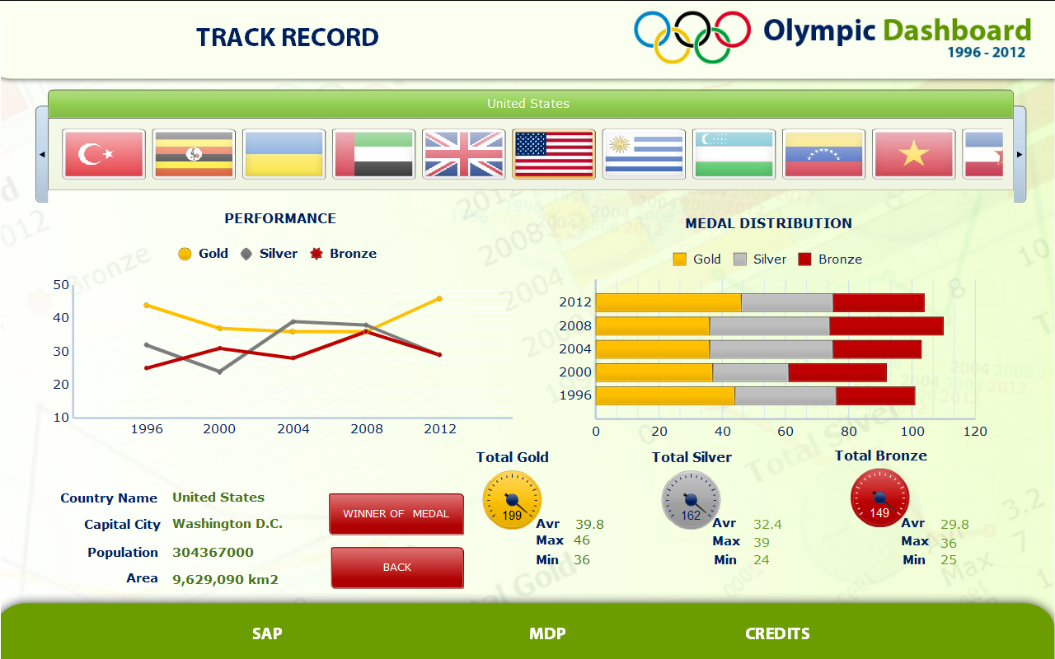
Objectives
Informasi Mengenai
Olimpiade
Peringkat Teratas
Perolehan Medali
Perolehan Medali
Setiap Negara

Slide 7
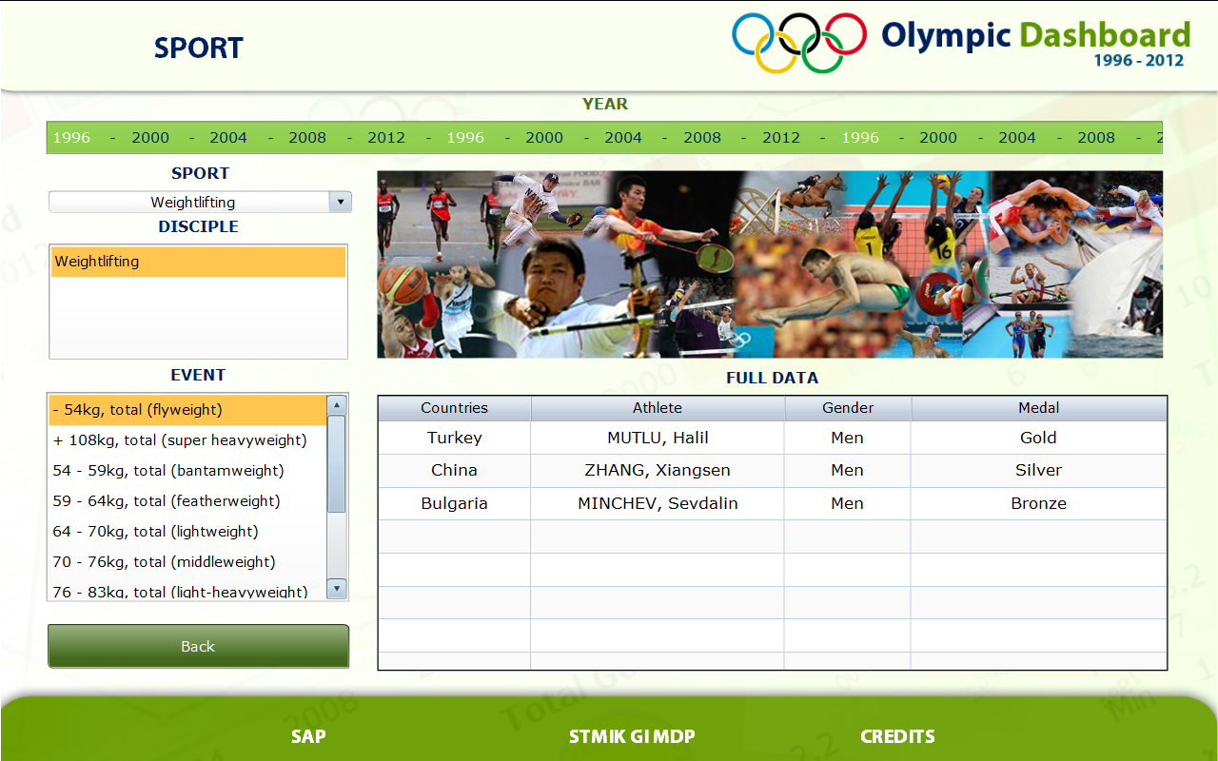
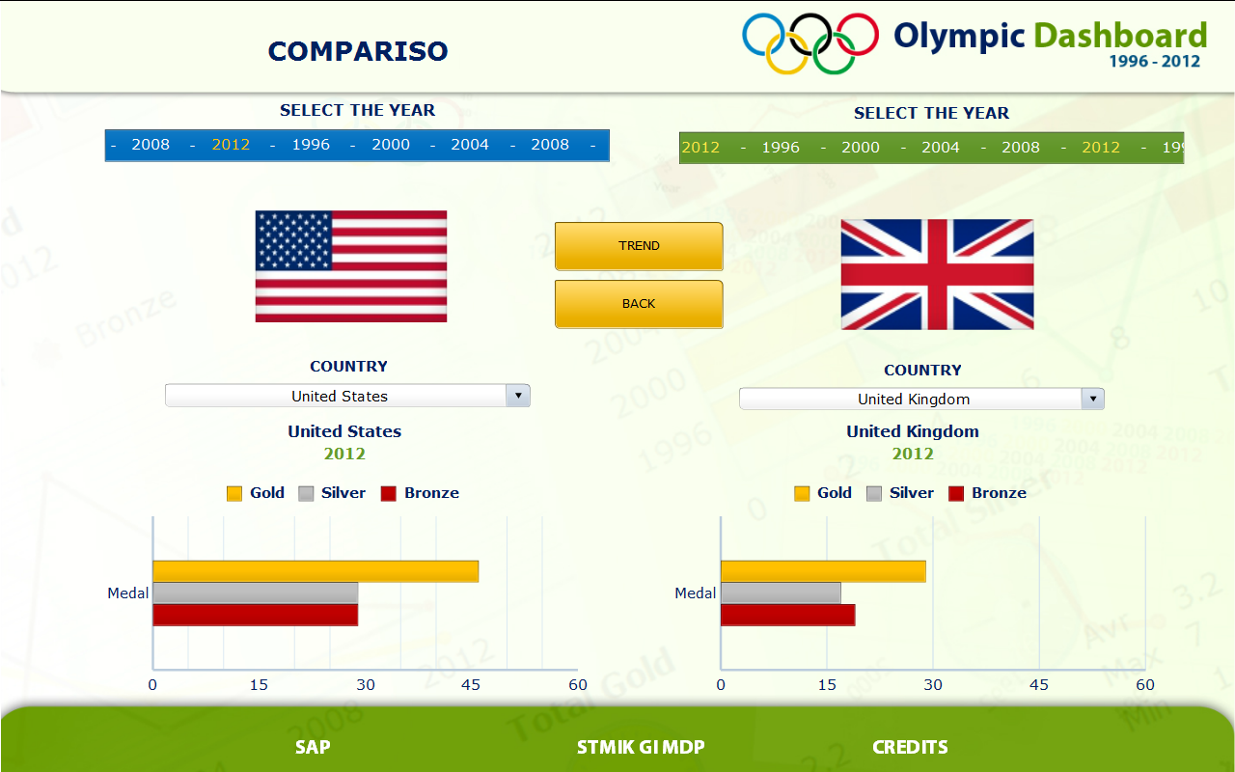
Objectives
Pemenang Cabang Olahraga
Perbandingan Perolehan Medali Setiap
Negara Beserta Analisis Trend

Slide 8
Data Source
Olympic official website
www.olympic.org
“Olympics Data 1996-2012” Excel file from SAP
Figure And Data Resources For Each Country
http://flagpedia.net/

Slide 9
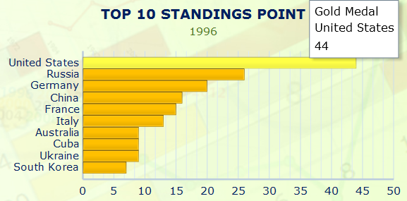
Component
Berikut adalah beberapa komponen utama dalam dashboard yang kami gunakan :
Slide Picture Menu
Stacked Bar Chart

Slide 10
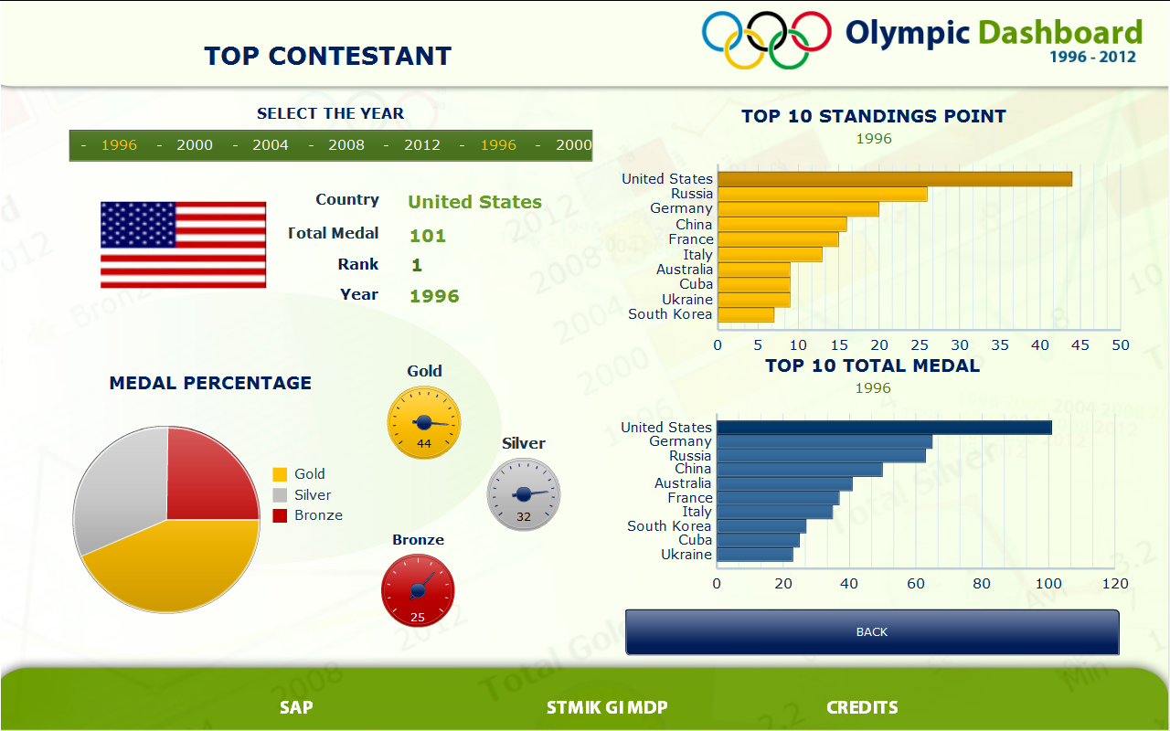
Component
Berikut adalah beberapa komponen utama dalam dashboard yang kami gunakan :
Ticker Menu
Label
Image Content Placeholder

Slide 11
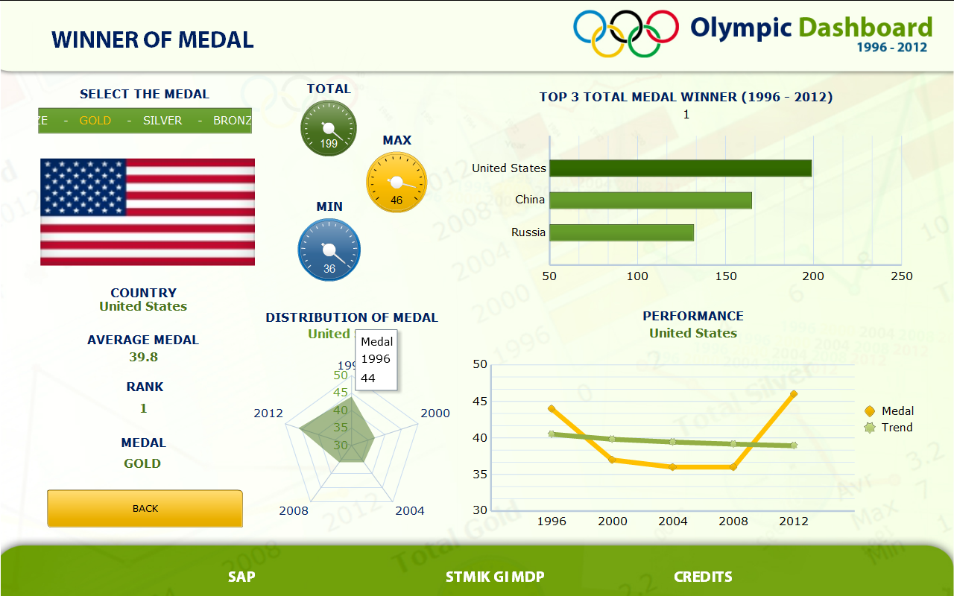
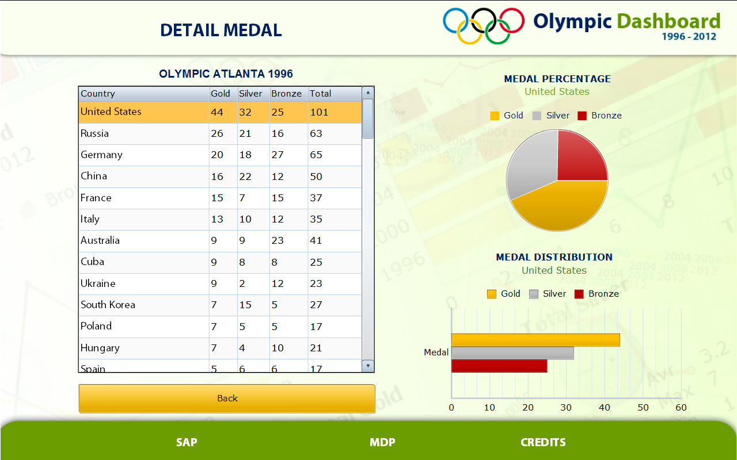
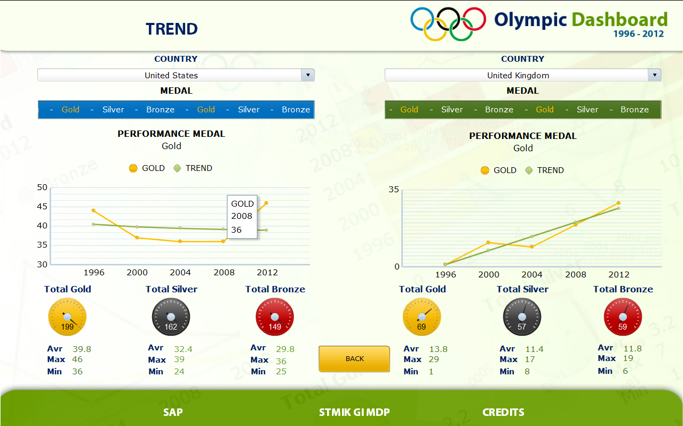
Component
Berikut adalah beberapa komponen utama dalam dashboard yang kami gunakan :
Radar Chart Line Chart Pie Chart
Trend Analysis

Slide 12
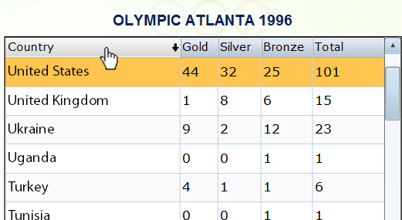
Component
Berikut adalah beberapa komponen utama dalam dashboard yang kami gunakan :
Score Card
List Box Gauges
Combo Box

Slide 13

Executive Summary
Executive Summary
Dashboard ini dibuat berdasarkan data perolehan medali maupun data para pemenang setiap cabang olahraga, dan disajikan secara sistematis
sehingga pengguna dapat dengan mudah mempelajari dan menganalisis informasi mengenai perolehan medali olimpiade maupun performance setiap negara selama 5 tahun pelaksanaan olimpiade 1996 - 2012.

Slide 14

Executive Summary
Executive Summary
Dashboard ini diharapkan dapat dimanfaatkan secara maksimal dalam menggali informasi mengenai olimpiade periode 1996 - 2012
Beberapa hal yang masih dapat dikembangkan meliputi prediksi dan analisis data untuk setiap negara serta performance setiap negara untuk setiap cabang olahraga

Slide 15
Executive Summary
Interactive Dashboard
SAP Dashboard Design Competition
Tingkat Asia Tenggara
Created By : Teddy Brothers

Slide 16
